Slide 1





Commissario Unico
Per la realizzazione degli interventi necessari all’adeguamento alla normativa vigente
delle discariche abusive presenti sul territorio nazionale (D.P.C.M. 23 marzo 2017)
Discarica di Roma MALAGROTTA
CONFERENZA STAMPA
08 maggio 2024

Slide 2



Commissario Unico
Per la realizzazione degli interventi necessari all’adeguamento
alla normativa vigente delle discariche abusive presenti
sul territorio nazionale (D.P.C.M. 23 marzo 2017)
I numeri delle
discariche commissariate
causa 196 -13 > 81 siti
causa 498-17 > 4 siti
EU Pilot 9068/16> 1 sito
DPCM 03.11.2023 «keu» > 3 siti
DPCM 15.02.2024 «lamezia» > 1 siti
Per un totale di → 90 siti
UBICAZIONE:
> 10 Regioni
> 32 Province
> 81 Comuni
7
EU Pilot
9068-16
13
1
1
Dpcm
03.11.2023
1
Dpcm
15.02.2024
1
8
3
6
1
14
3
Causa UE
196-13
22
Causa UE
498-17
9

Slide 3
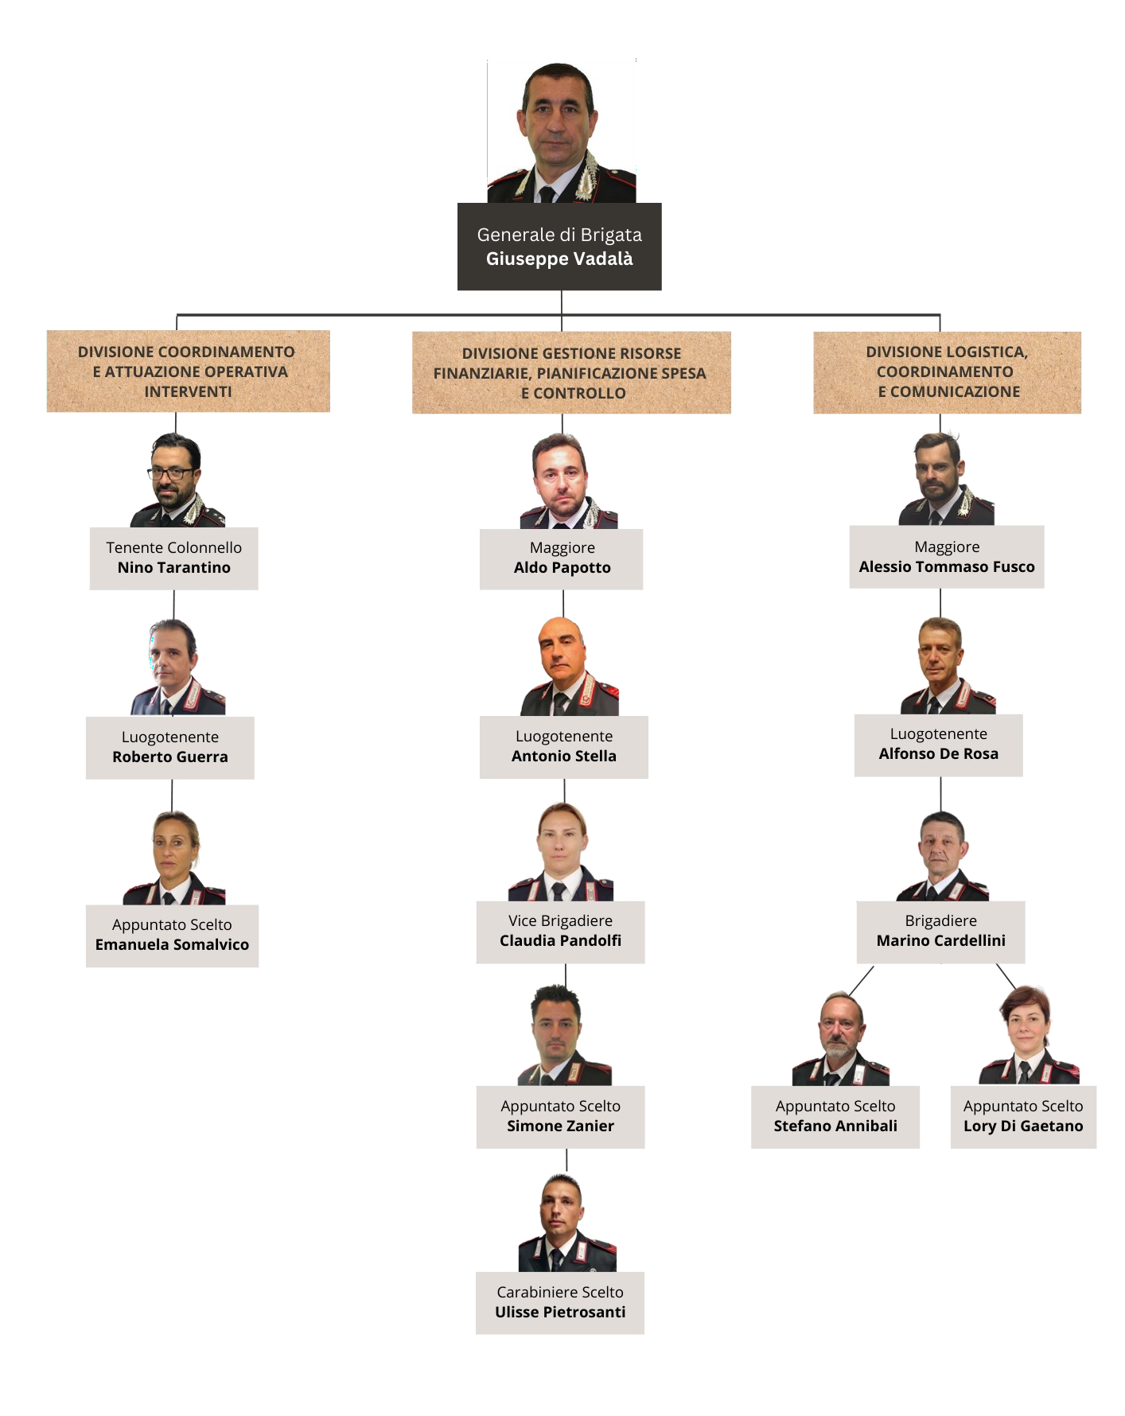
Commissario Unico
Per la realizzazione degli interventi necessari all’adeguamento
alla normativa vigente delle discariche abusive presenti
sul territorio nazionale (D.P.C.M. 23 marzo 2017)
I numeri del nostro
IMPEGNO
Lo staff
e i collaboratori
13 militari
6 esperti di settore
(Arpa, Università, Geologi, ecc)

Slide 4
Metodo
Come abbiamo
operato
Commissario Unico
Per la realizzazione degli interventi necessari all’adeguamento
alla normativa vigente delle discariche abusive presenti
sul territorio nazionale (D.P.C.M. 23 marzo 2017)
Verifica situazione (state of art)
Analisi tecnica (anche con collaboratori)
Dialogo e discussione con tecnici, esperti, attori locali
Studio e analisi
Direzione delle Conferenze dei servizi
Accordo e sinergia delle decisioni
Caratterizzazione
progettazione
Realizzazione
Controllo
Azione
Monitoraggi
Stesura dei collaudi
Dialogo con la DG ENVI
Rapporto diretto con Governo, Regioni ed enti locali
decisione
costanza
ausilio
sprono
sorveglianza
Controllo e vigilanza
dialogo
ascolto
responsabilità
dovere
determinazione
professionalità

Slide 5
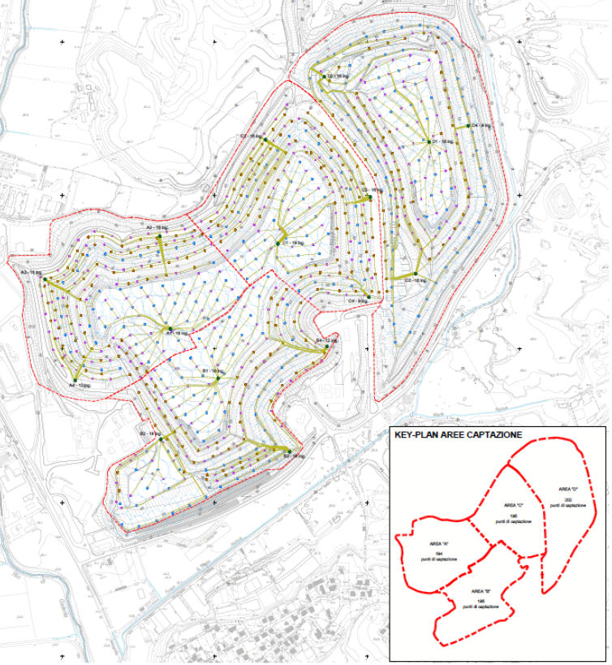
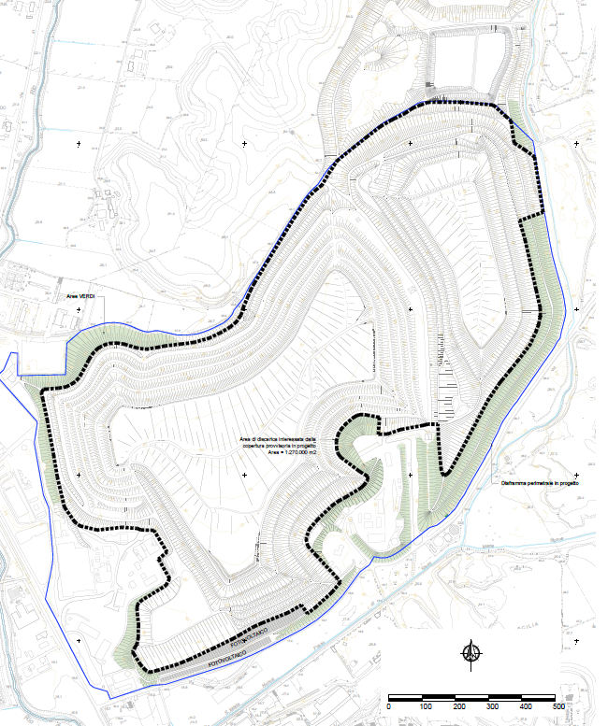
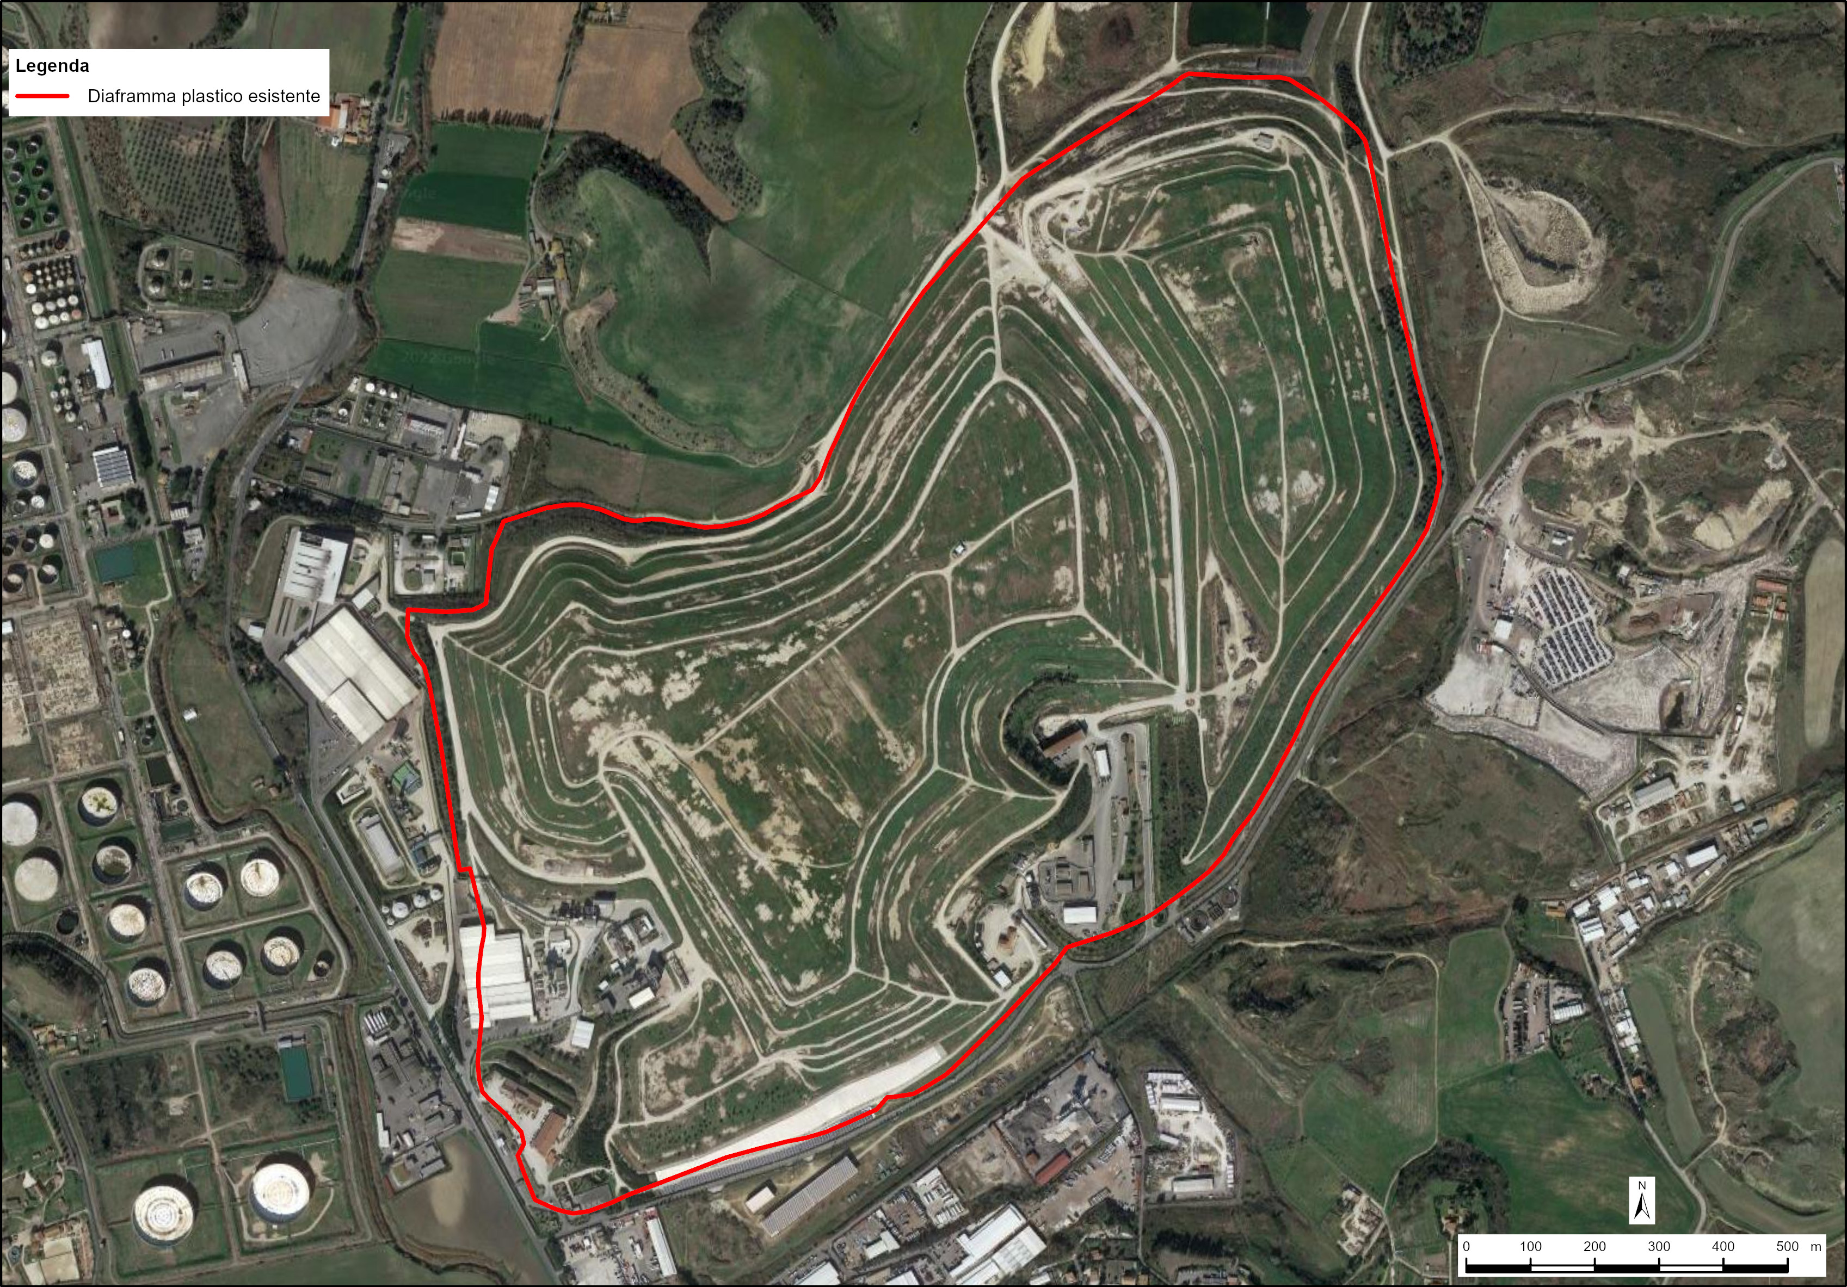
Commissario Unico
Per la realizzazione degli interventi necessari all’adeguamento
alla normativa vigente delle discariche abusive presenti
sul territorio nazionale (D.P.C.M. 23 marzo 2017)
CHIUSURA E FASE POST-OPERATIVA DELLA DISCARICA DI MALAGROTTA – AGGIUDICAZIONE PROVVISORIA APPALTI
5 raggruppamenti partecipanti
COPERTURA DISCARICA ESTRAZIONE BIOGAS- PERCOLATO
€. 116.049.740,24
7,01% sconto
230 mil
A base di gara
2
1
PIANO DI ALTA SORVEGLIANZA AMBIENTALE, FISICA E INTECONNESSA
€. 10.000.000,00
3
DIAFRAMMA PLASTICO
€ 74.953.548,99
19,71% sconto

Slide 6
CHIUSURA E FASE POST-OPERATIVA DELLA DISCARICA DI MALAGROTTA – AGGIUDICAZIONE PROVVISORIA APPALTI
Commissario Unico
Per la realizzazione degli interventi necessari all’adeguamento
alla normativa vigente delle discariche abusive presenti
sul territorio nazionale (D.P.C.M. 23 marzo 2017)
OBIETTIVI DELL’INTERVENTO DI CHIUSURA E FASE POST-OPERATIVA
l’insieme degli interventi atti a isolare in modo definitivo le fonti inquinanti rispetto alle matrici ambientali circostanti e a garantire un elevato e definitivo livello di sicurezza per le persone e per l’ambiente. In tali casi devono essere previsti piani di monitoraggio e controllo e limitazioni d’uso rispetto alle previsioni degli strumenti urbanistici.
STRATEGIE E SOLUZIONI TECNICHE PER IL RAGGIUNGIMENTO DEGLI OBIETTIVI
CONFINAMENTO LATERALE
    Barriera attiva composta da pozzi e trincea drenante perimetrale, con controllo del gradiente;
    Barriera passiva con nuovo polder perimetrale;
NUOVO IMPIANTO DI TRATTAMENTO PERCOLATO (nuova tecnologia ed incremento potenzialità);
COPERTURA SUPERFICIALE FINALE
    Risagomatura della morfologia e formazione di copertura coerente ai criteri di cui al punto 2.4.3 dell’All. 1 al D.Lgs. 36/03 e smi;
    Controllo emissioni gassose e loro trattamento;
    Sistema di gestione delle acque meteoriche coerente con il criterio di invarianza idraulica regionale.
ESTRAZIONE DEL PERCOLATO PER MINIMIZZAZIONE DEL BATTENTE

Slide 7
Commissario Unico
Per la realizzazione degli interventi necessari all’adeguamento
alla normativa vigente delle discariche abusive presenti
sul territorio nazionale (D.P.C.M. 23 marzo 2017)
OBIETTIVI DEL PIANO DI ALTA SORVEGLIANZA
Gli Asset di interesse sono
Matrici Ambientali
Prevenzione Incendi
Sorveglianza fisica
Sorveglianza Interconnessa

